Slide 1
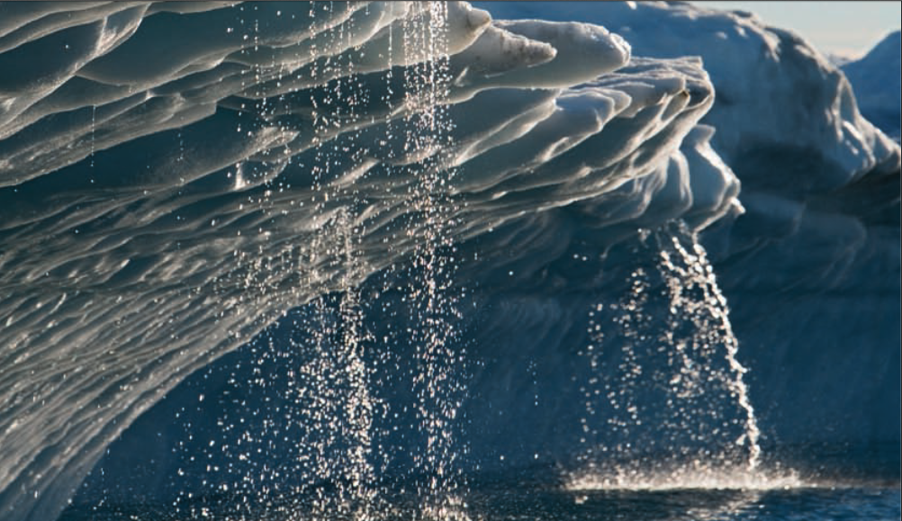
Processos Industriais e Uso de Produtos
(IPPU)

Slide 2
Prefácio, Direitos Autorais e Isenção de Responsabilidade
Estes materiais de apresentação, desenvolvidos para explicar o conteúdo das Diretrizes 2006 :
baseiam-se nas apresentações (exceto aquela para o QA / QC) feitas pela Unidade de Suporte Técnico do Grupo de Trabalho em Inventários Nacionais de Gases de Efeito Estufa do Painel Intergovernamental para o Mudança do Clima (IPCC TFI TSU) durante o Workshop Regional da África para o a Construção Sustentável de Sistemas Nacionais de Gerenciamento de Inventários de Gases de Efeito Estufa, e o uso das Diretrizes 2006 do IPCC para Inventários Nacionais de Gases de Efeito Estufa (Swakopmund, Namíbia, 24-28 de abril de 2017);
não foram submetidos ao processo formal de revisão do IPCC http://www.ipcc.ch/pdf/ipcc-principles/ipcc-principles-appendix-a-final.pdf; e
serão periodicamente atualizados.
Caso deseje utilizar esses materiais (por exemplo, fazer uso de um dos mais slides em sua apresentação em um workshop), favor informar o TFI TSU através do site : http://www.ipcc-nggip.iges.or.jp/mail. Leia também as notas nos seguintes sites.
Direitos autorais : http://www.ipcc.ch/home_copyright.shtml
Isenção de responsabilidade: http://www.ipcc.ch/home_disclaimer.shtml
O CGE reconhece as contribuições e expressa seu agradecimento ao IPCC TFI TSU.
Grupo Consultivo de Especialistas (CGE)
2
Materiais de treinamento para o Inventário Nacional de Gases de Efeito Estufa

Slide 3
Sumário
Importância do setor IPPU (Processos Industriais e Uso de Produtos)
O que é o setor IPPU?
Categorias IPPU:
2A: Indústria Mineral
2B: Indústria Química
2C: Indústria Metalúrgica
2D: Uso de Produtos não Energéticos de Combustíveis e Solventes
2E: Indústria Eletrônica
2F: Uso de Produtos Substitutos das Substâncias Destruidoras do Ozônio
2G: Fabricação e Uso de Outros Produtos (Equalização Elétrica, Aplicativos Militares, Aplicativos Médicos)
Dados de Atividade para IPPU
Conclusão
Grupo Consultivo de Especialistas (CGE)
3
Materiais de treinamento para o Inventário Nacional de Gases de Efeito Estufa

Slide 4
Importância para as Partes não incluídas no Anexo I
O setor IPPU (Processos Industriais e Uso de Produtos) é considerado menos significativo que os setores Energia e AFOLU (Agriculture, Floresta e Outros Usos da Terra)
Situação varia de país para país
As fontes do setor IPPU podem se tornar significativas no futuro, à medida que as economias e indústrias dos países em desenvolvimento crescerem
A inclusão de estimativas de gases fluorados (F-gases) pode contribuir significativamente para as emissões do setor IPPU e influenciar a estimativa total
É importante estimar as emissões do setor IPPU para identificar oportunidades de redução de GEE
4

Slide 5
Setor IPPU
IPPU – Emissões de GEE:
1. Processos Industriais
2. Uso do Produtos
1. Processos Industriais que química ou fisicamente transformam materiais, liberando GEE:
quimicamente: NH₃ + O₂ = 0,5 N₂O ↑ + 1,5 H₂O (produção de ácido nítrico)
fisicamente: CaCO₃ + (calor) = CaO + CO₂ ↑
2. Uso do Produtos: GEEs são usados em produtos como refrigeradores, espumas ou latas de aerossol
Nota: um tempo significativo pode decorrer entre a fabricação do produto e a liberação de GEEs. O atraso pode variar desde algumas semanas (por exemplo, para latas de aerossol) até várias décadas (por exemplo, espumas rígidas). Na refrigeração, uma fração do GEE usado nos produtos pode ser recuperada no final da vida útil do produto e reciclada ou destruída.
Grupo Consultivo de Especialistas (CGE)
5
Materiais de treinamento para o Inventário Nacional de Gases de Efeito Estufa

Slide 6
Setor IPPU
Não incluídas no setor IPPU:
Emissões pela Queima de Combustível no Setor Industrial para fins energéticos (por exemplo, produção de cimento) → Setor Energia
Emissões fugitivas em indústrias de petróleo / gás → Setor Energia
Incineração de solventes e outros produtos sem recuperação de energia → Setor Resíduos
Grupo Consultivo de Especialistas (CGE)
6
Materiais de treinamento para o Inventário Nacional de Gases de Efeito Estufa

Slide 7
Demarcação: IPPU versus Energia
As emissões pela queima de combustíveis obtidos de matéria-prima para um processo no setor IPPU são normalmente alocadas na categoria de fonte na qual o processo ocorre (essas categorias de fontes são normalmente 2B e 2C). No entanto, se os combustíveis derivados são transferidos para queima em outra categoria de fonte, as emissões devem ser informadas na parte apropriada do Setor Energia (normalmente 1A1 ou 1A2).
Exemplo:
Se gás de alto-forno é queimado inteiramente dentro da indústria metalúrgica (seja para aquecimento de ar comprimido, necessidades de energia do local ou para operações de acabamento de metal) as emissões associadas são informadas na subcategoria de fonte 2C1 do setor IPPU. Se parte do gás for fornecida a uma fábrica próxima para produção de calor ou a um produtor principal de eletricidade, as emissões são informadas nas subcategorias de fonte do setor Energia (1A2f ou 1A1a).
Quadro 1.1 Capítulo 1, Volume 3 – Diretrizes 2006 do IPCC
Grupo Consultivo de Especialistas (CGE)
7
Materiais de treinamento para o Inventário Nacional de Gases de Efeito Estufa

Slide 8
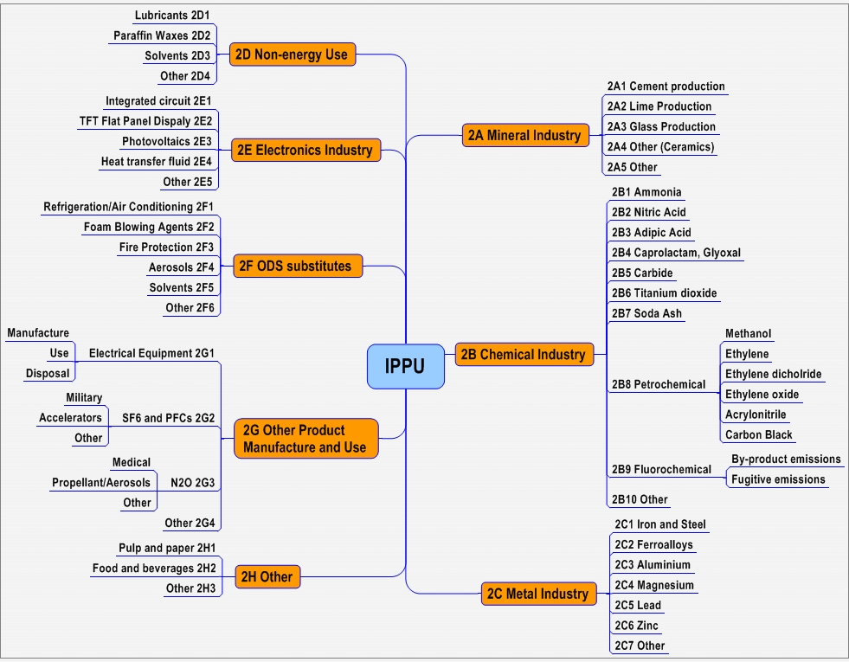
8
Grupo Consultivo de Especialistas (CGE)
Materiais de treinamento para o Inventário Nacional de Gases de Efeito Estufa
Notes:
A Figura apresenta os códigos de estrutura e classificação para cada categoria e subcategoria para o Setor IPPU.

Slide 9
Notes:
1) ‘X’ denota gases para os quais são fornecidas orientações metodológicas neste volume.
2) ‘*’ denota gases para os quais podem ocorrer emissões, mas para os quais não são fornecidas orientações metodológicas neste volume.
3) Para precursores (NOx, CO, NMVOC, SO₂ e NH₃) - veja Tabela 7.1 no Capítulo 7 do Volume 1.
4) As metodologias de níveis 2 e 3 são aplicáveis a qualquer dos gases de efeito estufa fluorados listados nas Tabelas 6.7 e 6.8 da Contribuição do Grupo de Trabalho I ao Terceiro Relatório de Avaliação do IPCC (IPCC, 2001), compreendendo HFCs, PFCs, SF₆, álcools fluorados, éteres fluorados, NF₃, SF5CF₃.
Nesses níveis, todas as estimativas são baseadas em medições, sejam estas pelas perdas em processos ou por emissões mensuradas, que incluem liberações específicas dos processos. Para a metodologia de nível 1, valores padrão são fornecidos para emissões de HFC-23 pela fabricação de HCFC-22 e para emissões de processos de HFCs, PFCs e SF₆. Para os demais materiais há muito poucos fabricantes, cada qual com sua tecnologia individual, para permitir o uso dos valores padrão gerais.
5) Os ‘Outros gases halogenados’ são álcools fluorados, éteres fluorados, NF₃, SF5CF₃.
6) Pequenas quantidades de CO₂ utilizadas como diluente para SF₆ e emitidas durante o processamento de magnésio são consideradas insignificantes e normalmente contabilizadas em outro lugar. Aqui, os ‘Outros Gases Halogenados’ compreendem principalmente cetonas fluoradas.
7) As emissões provenientes do uso de matérias primas na indústria petroquímica devem ser tratadas em 2B8 (Produção Petroquímica e Negro-de-Fumo). Emissões provenientes do uso de alguns produtos devem ser atribuídas a cada categoria de fonte (e.g., CO₂ de anodos de carbono e eletrodos - → 2C (Indústria de Metais).
De Pro8) Somente emissões de NMVOC e de gases de efeito estufa indireto são relevantes para esta categoria. Portanto, este volume não inclui nenhuma orientação metodológica. Para orientações sobre NMVIC, veja o Capítulo 7, Volume 1.
9) Inclui-se aqui as emissões da Produção de Asfalto, Pavimentação de Estradas e Impermebialização de Telhas. Para detalhes, veja Seção 5.4 deste volume.
10) Os ‘Outros gases halogenados’ são NF₃, c-C₄F₈O etc.
11) Os ‘Outros gases halogenados’ aqui incluem C₄F₉OC₂H₅ (HFE-7200), CHF₂OCF₂OC₂F₄OCHF₂ (H-Galden 1040x), CHF₂OCF₂OCHF₂ (HG-10) etc.
12) Emissões de gases fluorados como solvente devem ser relatadas aqui. Emissões de aerossóis que contém solventes devem ser relatadas sob Categoria 2F4 e não nesta categoria. Emissões do uso de outros solventes devem ser relatadas sob 2D3.
13) No momento em que as Diretrizes foram escritas, não foram identificadas emissões de ‘Outros gases halogenados’, mas é possível que esses gases sejam usados e emitidos no futuro.
14) No momento em que as Diretrizes foram escritas, não foram identicadas emissões de PFCs ou ‘Outros gases halogenados’, mas é possível que esses gases sejam usados e emitidos no futuro.
15) Este volume não contém nenhuma seção específica sobre estas categorias, mas orientações metodológicas para emissões de CO₂ pelo uso de carbonatos dessas indústrias são apresentadas no Capítulo 2, Seção 2.5 deste volume.

Slide 10
Notes:
Sequência do slide 9

Slide 11
Notes:
Sequência do slide 9

Slide 12
Gases do setor IPPU (CO₂, CH₄, N₂O, HFCs, PFCs, SF₆ e NF₃)
Uma ampla variedade de gases:
CO₂, CH₄, N₂O
HFCs, PFCs, SF₆
Outros gases halogenados
Ozônio / precursores de aerossol (por exemplo, NMVOCs)
H₂O e gases controlados pelo Protocolo de Montreal (por exemplo, CFCs, HCFCs) não estão incluídos
Sob a UNFCCC, as Partes não-Anexo I:
devem relatar emissões de CO₂, CH₄ e N₂O
são encorajados a relatar emissões de HFCs, PFCs, SF₆ e precursores
A inclusão de gases fluorados é importante devido ao seu alto potencial de aquecimento global (GWP), uso substancial em processos industriais e em residências, oportunidades significativas de redução de GEE
Grupo Consultivo de Especialistas (CGE)
12
Materiais de treinamento para o Inventário Nacional de Gases de Efeito Estufa

Slide 13
2A: Indústria Mineral
Transtreinamento de compostos que contém carbonato - calcário, dolomita etc. (CaCO₃, MgCO₃, Na2CO₃)
Emissões de CO₂
Código | Categoria | Fator de Emissão Padrão (EF- Fator de Emissão)
2A1: | Produção de cimento | 0,51 t CO₂ / t clínquer (clínquer: matéria-prima para cimento)
2A2: | Produção de cal | 0.75 t CO2/t cal
2A3: | Produção de vidro | 0.20 t CO2/t vidro
2A4: | Outros usos de carbonatos em processos
2A4a: | Cerâmica | Capítulo 2.5
2A4b: | Outros usos de carbonato de sódio | 0,41 t CO₂ / t carbonato de sódio
2A4c: | Produção de Magnésia Não Metalúrgica | 0.52 t CO₂/t magnesita
2A4d: | Outro
2A5: | Outro
Grupo Consultivo de Especialistas (CGE)
13
Materiais de treinamento para o Inventário Nacional de Gases de Efeito Estufa

Slide 14
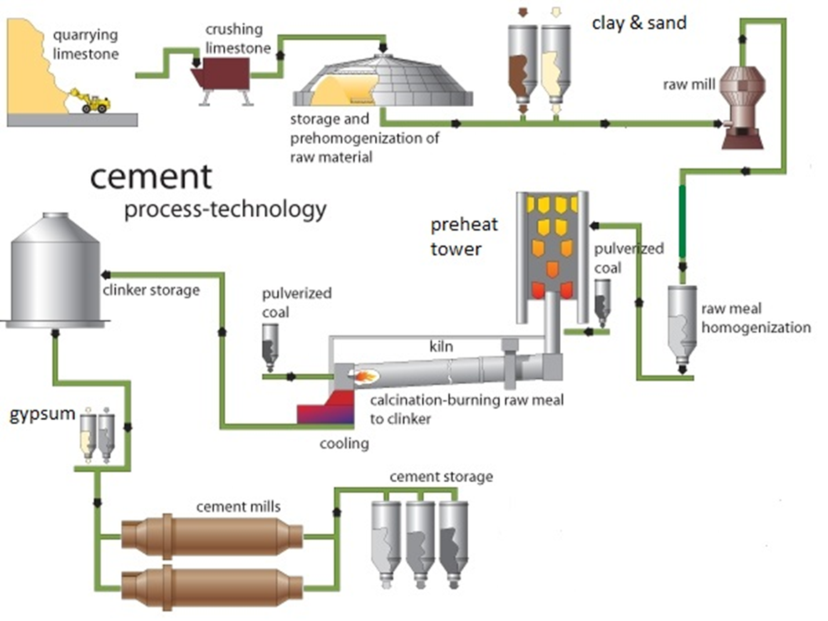
2A1: Produção de Cimento
Calcinação: CaCO₃ + (Calor) = CaO + CO₂ (IPPU)
Combustão: Carvão / Gás + O₂ = CO₂ + (Calor) (Energia)
14
Imagem: aplicada a partir do DCMAC: http://www.dscrusher.com/solutions/production-line/sand-cement-cogeneration-production-line.html (a partir de 1 de março de 2015)
Notes:
Na fabricação de cimento, o CO₂ é produzido durante o processo de produção de clínquer, um produto nodular intermediário que é finamente moído
com uma pequena quantidade de Sulfato de Cálcio [gesso (CaSO₄ ∙ 2H₂O) ou Anidrita (CaSO₄)], produzindo cimento hidráulico (tipicamentePortland).
Durante a produção de clínquer, o calcário, que é principalmente o Carbonato de Cálcio (CaCO₃), é aquecido ou calcinado para produzir
Cal (CaO) e, como um subproduto, o CO₂. O CaO , em seguida, reage com o Dióxido de Silício (SiO₂), Óxido de Alumínio (Al₂O₃) e Óxido de Ferro
(Fe₂O₃) presentes nas matérias-primas para produzir os minerais de clínquer (principalmente silicatos de cálcio). A proporção de carbonatos nas
matérias-primas, exceto CaCO₃, é geralmente muito pequena. Os outros carbonatos, se presentes, existem principalmente como impurezas
nas matéria-primas de calcário. É desejável haver uma pequena quantidade de MgO (tipicamente de 1 a 2 por cento) no processo de fabricação de
clínquer, pois este age como um fluxo. Mas uma quantidade maior do que esta pode acarretar problemas com o cimento (Van Oss e Padovani, 2002).
O cimento pode ser feito inteiramente de clínquer importado e, neste caso, a planta de produção do cimento pode ser considerada como tendo zero
emissão de CO₂ relacionada ao processo.

Slide 15
CO2 resultante da Produção de Cimento (Nível 1)
Emissões de CO₂ = AD produção de clínquer x clínquer EF
Emissões de CO₂ = [Σ (Mc, i x Ccl, i) - Im + Ex] x EFclc
M_{c,i} - massa de cimento produzido do tipo i, toneladas
C_{Cl,i} - fração de clínquer do cimento do tipo i, fração
Im - importações para consumo de clínquer, toneladas
Ex - exportações de clínquer, toneladas
EF_{Clc} - fator de emissão do clínquer em um particular cimento, toneladas CO2/tonelada clínquer
EF_{Clc} Padrão = 0,52 toneladas de CO₂ / tonelada de clínquer
(corrigido para pó de forno de cimento (CKD))
Grupo Consultivo de Especialistas (CGE)
15
Materiais de treinamento para o Inventário Nacional de Gases de Efeito Estufa

Slide 16
CO₂ resultante da Produção de Cimento (Nível 1)
Para estimar a produção de clínquer:
Dados em nível nacional devem ser coletados para os seguintes:
Produção de cimento por tipo (Portland, alvenaria etc.)
Fração de clínquer por tipo de cimento
Se não há informações detalhadas sobre o tipo de cimento, multiplique a produção total de cimento por:
Valor padrão para Ccl = 0,75 (se misturado/"cimento de alvenaria" é muito)
Valor padrão para Ccl = 0,95 (se tudo for essencialmente "Portland")
Dados sobre a quantidade de clínquer importado e exportado devem ser obtidos
Grupo Consultivo de Especialistas (CGE)
16
Materiais de treinamento para o Inventário Nacional de Gases de Efeito Estufa

Slide 17
CO₂ resultante da Produção de Cimento (Nível 2)
O nível 2 inclui uma correção para as emissões associadas à poeira do forno de cimento (CKD) não reciclada para o forno, considerada como "perdida", e as emissões associadas não são contabilizadas pelo clínquer:
Emissões de CO2 = Mcl x EFcl x CFCKD
CFCKD = 1 + (Md / Mcl) * Cd * Fd * (EFc / EFcl)
CFCKD - fator de correção de emissões para CKD, adimensional
Md - peso ou massa de CKD não reciclado para o forno, toneladas
Mcl - peso do clínquer produzido, toneladas
Cd - fração do carbonato original no CKD não reciclado para o forno, fração
Fd - fração da calcinação do carbonato original no CKD, fração
EFc - fator de emissão do carbonato, toneladas CO2/tonelada carbonato
EFcl - fator de emissão para clínquer não corrigido para CKD, toneladas CO2 /
tonelada clínquer (ou seja, 0,51)
Grupo Consultivo de Especialistas (CGE)
17
Materiais de treinamento para o Inventário Nacional de Gases de Efeito Estufa

Slide 18
CO₂ resultante da Produção de Cimento (Nível 3)
Calcários e xistos (matérias-primas) também podem conter uma proporção de carbono orgânico (querogênio); outras matérias-primas (por exemplo, cinzas volantes ou cinzas de combustível pulverizadas) podem conter resíduos de carbono, que produzem CO₂ adicional quando queimados.
São necessários dados detalhados sobre as matérias-primas de carbonato utilizadas nas plantas de produção.
Grupo Consultivo de Especialistas (CGE)
18
Materiais de treinamento para o Inventário Nacional de Gases de Efeito Estufa
Notes:
Onde:
Emissões de CO₂ = emissões de CO₂ resultantes da produção de cimento, toneladas EF_{i} = fator de emissão para o carbonato específico do tipo i, toneladas de CO₂ / toneladas de carbonato M_{i} = peso ou massa do carbonato tipo i consumido no forno, toneladas F_{i} = fração da calcinação alcançada para o carbonato do tipo i, fração M_{d} = peso ou massa de CKD não reciclado para o forno (= CKP "perdido"), toneladas
C_{d} = fração do peso do carbonato original para o CKD não reciclado para o forno, fração F_{d} = fração da calcinação alcançada para o CKD não reciclado para o forno, fração EF_{d} = fator de emissão para o carbonato não calcinado contido no CKD que não é reciclado para o forno, toneladas de CO₂ / toneladas de carbonato de carbono M_{k} = peso ou massa de matéria-prima orgânica ou outra matéria prima não combustível que contém carbono, k, toneladas X_{k} = fração do total de carbono orgânico ou outro na matéria-prima não-combustível k, fração EF_{k} = fator de emissão para matéria-prima não combustível k, que contém querogênio (ou outro carbono), toneladas de CO₂ / toneladas de

Slide 19
2B: Indústria Química
Cod | Categoria | Fator de Emissão Padrão
 |  | CO2 | N2O | CH4
2B1: | Produção de Amônia | X
2B2: | Produção de Ácido Nítrico |  | X
2B3: | Produção de Ácido Adípico |  | X
2B4: | Caprolactama, Glioxal e Produção de Ácido Glioxílico |  | X X X
2B5: | Produção de carbonetos - SiC - CaC2 | X X |  | X
2B6: | Produção de Dióxido de Titânio | X
2B7: | Produção de Carbonato de Sódio | X
Grupo Consultivo de Especialistas (CGE)
19
Materiais de treinamento para o Inventário Nacional de Gases de Efeito Estufa

Slide 20
2B: Indústria Química
Cod | Categoria | Valor Padrão de EF (EF- Fator de Emissão)
 |  | CO₂ | CH₄ | F-gases
2B8: | Produção Petroquímica e Negro de Carbono
2B8a: | Metanol | X | X
2B8b: | Etileno | X | X
2B8c: | Dicloreto de Etileno e Cloreto de Vinila | X X | X
2B8d: | Óxido de etileno | X | X
2B8e: | Acrilonitrilo | X | X
2B8f: | Negro de carbono | X | X
2B9: | Produção Fluoroquímica
2B9a: | Emissões de subprodutos |  |  | X
2B9b: | Emissões fugitivas |  |  | X
Grupo Consultivo de Especialistas (CGE)
20
Materiais de treinamento para o Inventário Nacional de Gases de Efeito Estufa

Slide 21
2B1: Produção de Amônia
CO₂ associado à produção e uso de ureia:
Diretriz 1996: todas estas emissões foram implicitamente incluídas no CO₂ resultante da Produção de Amônia
Diretriz 2006: O CO₂ recuperado no processo de produção de amônia para a produção de uréia deve ser deduzido das emissões de CO₂ em 2B1 (Produção de Amônia)
As emissões de CO₂ pelo uso/incineração de uréia devem ser relatadas na categoria onde elas ocorrem, por exemplo:
Uso de catalisadores à base de uréia (Energia - Transporte Rodoviário)
Aplicação de uréia em solos agrícolas (AFOLU)
Incineração de produtos à base de ureia (Resíduos)
Desta forma, a consideração apropriada da uréia produzida em plantas de amônia pôde agora ser feita
Grupo Consultivo de Especialistas (CGE)
21
Materiais de treinamento para o Inventário Nacional de Gases de Efeito Estufa

Slide 22
2C: Indústria Metalúrgica
Cod | Categoria | CO2 | CH4 | F-gases
2C1: | Produção de Ferro e Aço | X | X
2C2: | Produção de Ferro-ligas | X | X
2C3: | Produção de Alumínio | X |  | X
2C4: | Produção de Magnésio | X |  | X
2C5: | Produção de Chumbo | X
2C6: | Produção de Zinco | X
2C7: | Outro
Grupo Consultivo de Especialistas (CGE)
22
Materiais de treinamento para o Inventário Nacional de Gases de Efeito Estufa

Slide 23
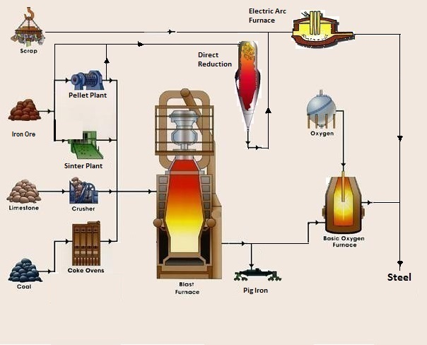
Image: applied from MetalPass http://www.metalpass.com/metaldoc/paper.aspx?docID=251 (as of March, 1 , 2015)
Produção de coque: (energia)
Carvão + (Calor) = Coque + Dióxido de Carbono
Produção de Ferro: + Minério de Ferro = Ferro + Dióxido de Carbono (IPPU)
Coque
Combustão: + Oxigênio = Dióxido de Carbono + (Calor) (IPPU)
Notes:
A figura ilustra os principais processos da produção de ferro e aço: produção do coque metalúrgico, produção de sinterizados, produção de péletes (pelotas), processamento de minério de ferro, fabricação de ferro, fundição de aço e muitas vezes combustão de gases de alto forno e forno de coque, para outros fins.
Os principais processos podem ocorrer sob o que normalmente se denomina planta “integrada”, que tipicamente inclui altos-fornos e fornos básicos de oxigênio para fabricação de aço (BOFs, do inglês Basic Oxygen Furnace) ou, em alguns casos fornos reverberatórios (OHFs, do inglês Open Hearth Furnace).
Também é comum que uma parte da produção seja feita fora da planta, sob a responsabilidade de outro operador, como a instalação de produção de coque fora da planta. Em alguns países, há plantas de produção de coque que não estão integradas com a produção de ferro e aço (isto é, estão "fora do local"). Este capítulo fornece orientação para estimar as emissões de CO₂ e CH₄ resultantes de toda a produção de coque para garantir consistência e completude. Para métodos de nível superior, os países devem estimar separadamente as emissões da produção in situ e fora do local da produção de coque, pois os produtos derivados da produção in situ (por exemplo, gás de forno de coque (conversão de carvão em coque), resíduo de coque etc) são muitas vezes utilizados durante a produção de ferro e aço.

Slide 24
2C1: CO₂ pela Produção de Ferro e Aço (Nível1)
Emissões de CO₂ resultantes da produção de ferro e aço:
CO2 Emissions = Σ(AD_{i} x EF_{i})
AD_{i} - quantidade de material i, toneladas
EF_{i} - fator de emissão para produção do material i, toneladas de _{CO2} / tonelada de material i produzido
Material i | Fator de Emissão Padrão | Valor padrão global médio para o EF do Aço
 | tonelada de CO₂ / tonelada de material i
Aço bruto de Forno Básico de Oxigênio | 1.46 | 1.06
Aço bruto de Forno Elétrico a Arco | 0.08
Aço bruto de Fornos Reverberatórios | 1.72
Ferro gusa não convertido em aço | 1.35 | (Se o dado de atividade da produção de aço para cada processo não estiver disponível, multiplique a produção total de aço por esse EF)
Ferro por Processo de Redução Direta | 0.70
Sinterizado | 0.20
Pelotizado | 0.03
Forno de Coque (deve ser informado no setor Energia) | 0.56

Slide 25
2C1: CO2 pela Produção de Ferro e Aço (Nível 2)
25
Notes:
Onde, para a produção de ferro e aço:
E_{CO2}, não-energia = emissões de CO₂ a serem reportadas no Setor IPPU, toneladas
PC = quantidade de coque consumida na produção de ferro e aço (excluindo a produção de sinterizados), toneladas
COB_{a} = quantidade de produto derivado a de forno de coque no local, consumida em alto-forno, toneladas
CI = quantidade de carvão injetado diretamente no alto-forno, toneladas
L = quantidade de calcário consumida na produção de ferro e aço, toneladas
D = quantidade de dolomita consumida na produção de ferro e aço, toneladas
CE = quantidade de eletrodos de carbono consumidos em EAFs, toneladas
O_{b} = quantidade de outros carbonáceos e material de processo b, consumidos na produção de ferro e aço, tais
como sinterizados ou resíduos de plástico, toneladas
COG = quantidade de gás de forno de coque (conversão de carvão em coque) consumido no alto-forno na produção de ferro e aço, m³
(ou outra unidade como toneladas ou GJ. Conversão da unidade deve ser consistente com o Volume 2: Energia)
S = quantidade de aço produzido, toneladas
IP = quantidade de produção de ferro não convertida em aço, toneladas
BG = quantidade de gás de alto-forno transferido para fora do local, m³
(ou outra unidade, como toneladas ou GJ. Conversão da unidade deve ser consistente com o Volume 2: Energia)
C_{x} = teor de carbono do material de entrada ou saída x, toneladas C / (unidade para o material x) [por exemplo, toneladas C / toneladas]

Slide 26
2C3. Produção de alumínio - Emissões de PFCs
Nível 1 usa EF padrão para as 4 principais tecnologias de produção : Cubas de Anodo Pré-Cozido com Alimentação Central (CWPB); (CWPB); Cubas de Anodo Pré-Cozido com Alimentação Lateral (SWPB); Cubas de Anodo Søderberg de Pinos Horizontais (HSS); Cubas de Anodo Søderberg de Pinos Verticais (VSS)
Nível 2 baseado em medições diretas de PFCs para 4 tecnologias e 2 métodos diferentes : Inclinação e Sobretensão (relação entre o efeito anódico e o desempenho)
Grupo Consultivo de Especialistas (CGE)
26
Materiais de treinamento para o Inventário Nacional de Gases de Efeito Estufa
Notes:
Tabela 4.15
Fatores de emissão padrão e intervalos de incerteza para o cálculo das emissões de PFC resultantes da produção de alumínio pelo método de tecnologia de célula (Método Nível 1)
a Valores padrão de CF₄ calculados a partir da mediana do rendimento do efeito anódico usando dados de pesquisa do IAI de 1990 (IAI, 2001).
b Incerteza baseada no intervalo das emissões específicas de CF₄ calculadas por tecnologia, a partir de dados de pesquisa do efeito anódico do IAI, de 1990 (IAI, 2001).
c Valores padrão de C₂F₆ calculados a partir da média global da razão C₂F₆: CF₄ por tecnologia, multiplicados pelo fator de emissão padrão de CF₄.
d Intervalo de incertezas baseado na média global da razão C₂F₆: CF₄ por tecnologia, multiplicado pelo valor máximo e mínimo das emissões específicas de CF₄ calculadas a partir de dados de pesquisa do IAI de 1990 (IAI, 2001).
Nota: Esses fatores de emissão padrão devem ser usados somente na ausência de dados de nível 2 ou nível 3.
Tabela 4.16
Coeficientes de inclinação e sobretensão para o cálculo de emissões de PFC da Produção de Alumínio (Método Nível 2)
a Cubas de Anodo Pré-Cozido (CWPB), Cubas de Anodo Pré-Cozido com Alimentação Lateral (SWPB) , Cubas de Anodo Søderberg de Pinos Verticais (VSS), Cubas de Anodo Søderberg de Pinos Horizontais (HSS)
b Fonte: Medições relatadas ao IAI, medições patrocinadas pela EPA dos EUA e múltiplas medições em instalações (US EPA e IAI, 2003).
c Inclui-se em cada coeficiente de inclinação e de sobretensão uma suposta eficiência de coleta de emissões, da seguinte forma: CWPB 98%, SWPB 90%, VSS 85%, HSS 90%. Essas eficiências de coleta foram assumidas com base nas frações de coleta de medições de PFC, nas eficiências da coleta de gás fluorados medidas e no julgamento de especialistas.
d Os coeficientes indicados refletem medições feitas em algumas instalações que registram sobretensão positiva e outras que registram sobretensão algébrica. Nenhuma relação robusta foi estabelecida entre a sobretensão positiva e a algébrica. A sobretensão positiva fornece uma melhor correlação com as emissões de PFC do que a sobretensão algébrica. Os coeficientes de sobretensão não são relevantes (NR) para as tecnologias VSS e HSS.

Slide 27
2D: Uso de Produtos Não-Energéticos de Combustíveis e Solventes
Emissões de GEE resultantes do uso de produtos não energéticos (lubrificantes, ceras, massas lubrificantes, solventes), exceto:
- combustão para fins energéticos;
- uso como matéria-prima ou agente redutor;
- incineração de óleos usados/lubrificantes com/sem recuperação de energia (Setor Energia / Resíduos).
Uma pequena proporção de produtos não energéticos oxida durante o uso.
Foco nas emissões diretas de CO₂ e emissões significativas de NMVOC/CO que eventualmente oxidam para CO₂ na atmosfera
Cod | Categoria | CO2 | NMVOC, CO
2D1: | Uso de Lubrificantes | X
2D2: | Uso de Parafina de Cera | X
2D3: | Uso de Solventes |  | X
2D4: | Outros (produção e uso de asfalto) |  | X
Grupo Consultivo de Especialistas (CGE)
27
Materiais de treinamento para o Inventário Nacional de Gases de Efeito Estufa

Slide 28
2E: Indústria Eletrônica
Cod | Categoria
2E1: | Circuito Integrado ou Semicondutor
2E2: | Monitor de Tela Plana com TFT (Transistores de Filmes Finos)
2E3: | Fotovoltaica
2E4: | Fluido de Transferência de Calor
2E5: | Outro
Gases: CF₄, C₂F₆, C₃F₈, c-C₄F₈, c-C₄F₈O, C₄F₆, C₅F₈, CHF₃, CH₂F₂, trifluoreto de nitrogênio (NF₃), hexafluoreto de enxofre (SF₆)
Indústria de eletrônicos:
vários processos avançados de fabricação de eletrônicos utilizam compostos fluorados para decapagem por plasma no processamento de materiais contendo silício, limpeza de câmaras de reatores e controle de temperatura. Indústrias eletrônicas específicas incluem as de semicondutores, monitores de tela plana com TFT e fabricação fotovoltaica (PV).
Grupo Consultivo de Especialistas (CGE)
28
Materiais de treinamento para o Inventário Nacional de Gases de Efeito Estufa

Slide 29
2F: Substitutos Fluorados para ODS - Ozone Depleting Substances (Substâncias que destroem a camada de ozônio)
Cod | Categoria | HFCs | PFCs
2F1: | Refrigeração e Ar Condicionado | X | X
2F1a: | Refrigeração e Ar Condicionado Estacionário | X | X
2F1b: | Ar Condicionado Móvel (Portátil) | X | X
2F2: | Agentes Espumantes (ou Agentes Formadores de Espuma) | X | X
2F3: | Proteção contra fogo | X | X
2F4: | Aerossóis | X | X
2F5: | Solventes | X | X
2F6: | Outras aplicações | X | X
Grupo Consultivo de Especialistas (CGE)
29
Materiais de treinamento para o Inventário Nacional de Gases de Efeito Estufa

Slide 30
V2F: Substitutos Fluorados para ODS
Aplicações ou Sub-aplicações - grupos principais de uso atual e esperado dos substitutos de substâncias que destroem a camada de ozônio (ODS)
Emissões reais vs. Emissões potenciais (2006 vs.1996)
Emissões imediatas (no prazo de 2 anos) e emissões Retardadas
Banco (de gases) - quantidade total de substâncias contidas em equipamentos existentes, estoques de produtos químicos, espumas, outros produtos ainda não lançados na atmosfera (+ ExIm)
Abordagens:
(a) Fator de Emissão e (b) Balanço de Massa
Nível 1 e Nível 2
Grupo Consultivo de Especialistas (CGE)
30
Materiais de treinamento para o Inventário Nacional de Gases de Efeito Estufa

Slide 31
Emissões reais vs. emissões potenciais
As Diretrizes 2006 do IPCC fornecem métodos para estimar as emissões reais dos substitutos de ODS em contraste com a abordagem de emissões potenciais (Diretrizes 1996 do IPCC), levando em conta o tempo transcorrido entre o consumo de substitutos de ODS e as emissões.
A abordagem de emissões potenciais pressupõe que todas as emissões de uma atividade ocorrem no ano corrente (fabricação + importação - exportação - destruição), ignorando o fato de que essas emissões ocorrerão ao longo de muitos anos; isto pode tornar as estimativas muito imprecisas.
Exemplo. Um refrigerador doméstico emite pouco ou nenhum refrigerante que resulte de vazamento durante sua vida útil e a maior parte de sua carga não é liberada até sua disposição, muitos anos após a produção. Mesmo assim, a disposição do refrigerador pode não acarretar emissões significativas caso o refrigerante e o agente de expansão no refrigerador forem capturados para reciclagem ou destruição.
O uso de emissões reais permite:
estimar com acurácia as emissões de substitutos de ODSs
trata adequadamente as reduções de emissões por atividades de mitigação
Grupo Consultivo de Especialistas (CGE)
31
Materiais de treinamento para o Inventário Nacional de Gases de Efeito Estufa

Slide 32
Banco de Gases
Emissões
Exportações de
Gás
Importações de Gás
Importação de
Banco de Gás em
Equipamentos
Gás em
Equipamento
Exportações de Gás
em Equipamento
Manufatura de
Gás
Grupo Consultivo de Especialistas (CGE)
32
Materiais de treinamento para o Inventário Nacional de Gases de Efeito Estufa

Slide 33
Banco
Nos casos onde as emissões são retardadas, a diferença cumulativa entre o produto químico que foi consumido em um aplicativo e que já foi liberado é conhecido como banco (refrigeração e ar condicionado, proteção contra incêndio, espumas de células fechadas).
Exemplo. Agente espumante presente em produtos de espuma que já foram descartados ainda faz parte do banco, por ser um produto químico que foi consumido mas ainda não foi liberado.
Para estimar o tamanho de um banco em uma aplicação é necessário avaliar o consumo histórico de um produto químico e aplicar os fatores de emissão apropriados. Às vezes é também possível estimar o tamanho do banco a partir do conhecimento detalhado do estoque atual de equipamentos ou produtos.
Exemplo. (Ar condicionado móvel) Estatísticas automobilísticas podem estar disponíveis, com informações sobre as populações de automóveis por tipo, idade e mesmo a presença de ar condicionado. Com o conhecimento das recargas médias, uma estimativa do banco pode ser obtida sem um conhecimento detalhado sobre o consumo do produto químico, embora isto seja ainda útil para uma verificação cruzada.
Grupo Consultivo de Especialistas (CGE)
33
Materiais de treinamento para o Inventário Nacional de Gases de Efeito Estufa

Slide 34
.. É boa prática considerar o número e a relevância das sub-aplicações, a disponibilidade de dados e os padrões de emissão… para gerar estimativas rigorosas de emissões, os compiladores de inventário provavelmente darão preferência à estimar separadamente as emissões para cada sub-aplicação. (Nível 2 )
Grupo Consultivo de Especialistas (CGE)
34
Materiais de treinamento para o Inventário Nacional de Gases de Efeito Estufa

Slide 35
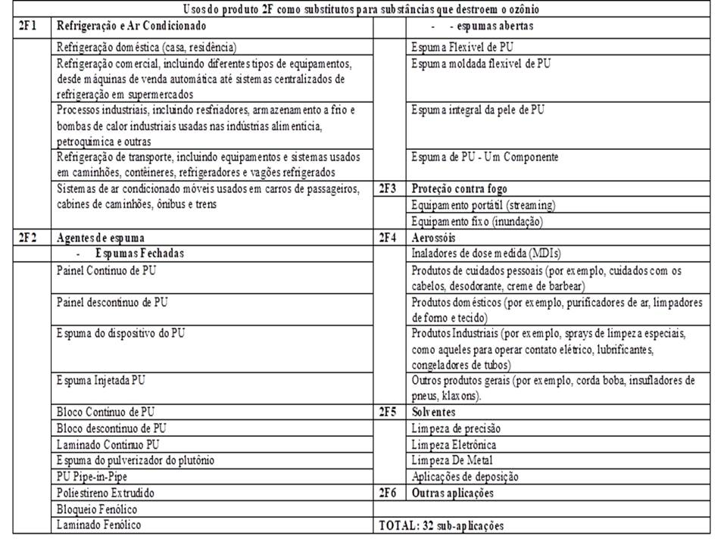
2F: Sub-aplicações
Grupo Consultivo de Especialistas (CGE)
35
Materiais de treinamento para o Inventário Nacional de Gases de Efeito Estufa

Slide 36
2F: Químicos e combinações
Grupo Consultivo de Especialistas (CGE)
36
Materiais de treinamento para o Inventário Nacional de Gases de Efeito Estufa

Slide 37
2F. Combinações
37

Slide 38
2F: Níveis / Abordagens e Dados
Grupo Consultivo de Especialistas (CGE)
38
Materiais de treinamento para o Inventário Nacional de Gases de Efeito Estufa

Slide 39
2F4 / 2F5: Solventes / Aerossóis
Para emissões imediatas (solventes, aerossóis):
GHG Emissions = St*EF + St-1*(1-EF)
S – quantidade de vendas de substâncias químicas no ano presente e ano anterior t, t-1
EF = 1 para dois anos (100%), valor padrão do EF - 0,5 / 0,5
Grupo Consultivo de Especialistas (CGE)
39
Materiais de treinamento para o Inventário Nacional de Gases de Efeito Estufa

Slide 40
2F2:Agentes Formadores de Espumas
Espumas de células abertas (Liberação imediata de GEE):
Emissões GEE = Mt
Mt - total de HFC usado na manufatura de novas espumas de células abertas no ano t, toneladas
Espumas fechadas (GHG Liberação retardada):
GHG Emissions = Mt * EFFYL+ Bankt*EFAL + DLt – RDt
Mt - total de HFC usado na manufatura de novas espumas de células fechadas no ano t
EFFYL - fator de emissão para perda no primeiro ano
Bankt – carga de HFC insuflada em espumas de células fechadas durante a fabricação, entre o ano t e ano t-n
EFAL - fator de emissão para a perda anual
DLt - perdas por desmantelamento ou perdas remanescentes de substâncias químicas ao final do ano t
RDt - emissões evitadas de HFC pela recuperação e destruição de espumas, no ano t
Grupo Consultivo de Especialistas (CGE)
40
Materiais de treinamento para o Inventário Nacional de Gases de Efeito Estufa

Slide 41
2F2: Espumas de Células Fechadas : Fatores de Emissão
Grupo Consultivo de Especialistas (CGE)
41
Materiais de treinamento para o Inventário Nacional de Gases de Efeito Estufa

Slide 42
2F1: Refrigeração / Ar Condicionado
Nível 2b (Balanço de Massa):
Emissões = Venda Anual de Novos Fluídos Refrigerantes – Carga Total dos Novos Equipamentos +
Carga Total Original dos Equipamentos Aposentados – Quantidade de Destruição Intencional
Ao estimar as Vendas Anuais de Novos Refrigerantes, Carga Total de Novos Equipamentos e Carga Total Original de Equipamentos Aposentados, os compiladores de inventário devem contabilizar as importações e exportações de substâncias químicas e equipamentos.
Nível 2a (Fator de emissão):
Emissões = Econtainers + Ecarga + Etempo de vida + Efim de vida
Econtainers = RM* c/100
Ecarga = M * k/100
Etempo de vida= B *x/100
Efim de vida = M * p/100 * (1- n/100)
EFs: c, k, x, p, n
Grupo Consultivo de Especialistas (CGE)
42
Materiais de treinamento para o Inventário Nacional de Gases de Efeito Estufa

Slide 43
2F1: Refrigeração / AC: Fatores de Emissão
43

Slide 44
Precisa de ajuda? Não se preocupe... O software do IPCC irá resolver!!
O Software para Inventário do IPCC permite estimar as emissões reais mesmo no caso de não disponibilidade de dados históricos.
(!) Mas os seguintes dados são necessários:
Ano de introdução da substância química
Produção doméstica da substância química no ano presente
Importações da substâncias química no ano presente
Exportações da substância química no ano presente
Taxa de crescimento das vendas de equipamentos que usam a substância química
Grupo Consultivo de Especialistas (CGE)
44
Materiais de treinamento para o Inventário Nacional de Gases de Efeito Estufa

Slide 45
Exemplo 1. No país X, a produção de um refrigerante específico (HFC-143a) é de 800 toneladas, com um acréscimo de 200 toneladas em equipamento importado, totalizando um consumo de 1 000 toneladas em 2005.
Baseado no padrão de consumo e conhecimento do ano de introdução do novo refrigerante (1998), pode-se estimar que as emissões serão de 461 toneladas, assumindo o desenvolvimento de bancos nos últimos sete anos.
O banco em 2005 é estimado em 3 071 toneladas.
45
Grupo Consultivo de Especialistas (CGE)
Materiais de treinamento para o Inventário Nacional de Gases de Efeito Estufa

Slide 46
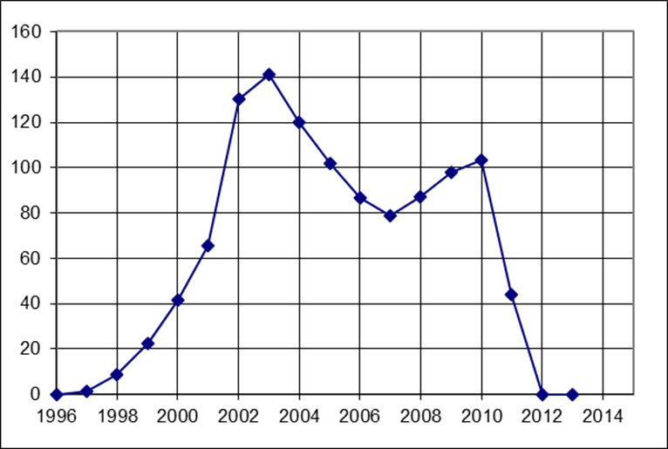
Exemplo 2. O país X somente importou o refrigerante HFC-134a nos anos 1997-2003 (não houve produção ou exportação). Baseado no padrão de consumo, pode-se estimar que em 2013 não houve emissões de GEE, considerando o desenvolvimento do banco e as emissões dos equipamentos aposentados.
Grupo Consultivo de Especialistas (CGE)
46
Materiais de treinamento para o Inventário Nacional de Gases de Efeito Estufa

Slide 47
2G: Fabricação e Uso de Outros Produtos
Cod | Categoria | Cod | Categoria
2G1 | Equipamento elétrico | 2G2c | Outros
2G1a | Fabricação | 2G3 | N2O pelo uso de produtos
2G1b | Uso | 2G3a | Aplicações Médicas
2G1c | Disposição | 2G3b | Propelentes para Pressão
2G2 | SF6 / PFCs de outros usos | 2G3c | Outro
2G2a | Aplicações Militares | 2G4 | Outro
2G2b | Aceleradores
SF₆ and PFCs: equipamento elétrico: disjuntores e subestações isoladas a gás (GIS), disjuntores a gás (GCB), linhas de alta tensão isoladas a gás (GIL), transformadores de potência isolados a gás (GIT). Equipamento militar: radares terrestres e aerotransportados, componentes aviônicos, sistemas de orientação de mísseis, contramedidas eletrônicas (do inglês ECM - Electronic Counter Measures), sonares, veículos anfíbio de assalto, outras aeronaves de reconhecimento e vigilância aérea, lasers, iniciativa estratégica de defesa (do inglês SDI - Strategic Defense Initiative), aviões furtivos. PFCs para resfriamento de motores elétricos, por exemplo, em navios e submarinos. Aplicações cosméticas e médicas, aceleradores de partículas em pesquisa.
N2O: Aplicações médicas, Automobilismo, Propelente em produtos de aerossol
Grupo Consultivo de Especialistas (CGE)
47
Materiais de treinamento para o Inventário Nacional de Gases de Efeito Estufa

Slide 48
Dados de Atividade de IPPU: Verificações Cruzadas
Grupo Consultivo de Especialistas (CGE)
48
Materiais de treinamento para o Inventário Nacional de Gases de Efeito Estufa

Slide 49
Dados de Atividade do setor IPPU: Verificações Cruzadas / QC
Verificação de completude do CO₂
Verificação do balanço de substâncias para alimentação de processos
Abordagem de emissões potenciais para estimar HFCs, PFCs ou SF₆
Grupo Consultivo de Especialistas (CGE)
49
Materiais de treinamento para o Inventário Nacional de Gases de Efeito Estufa

Slide 50
Dados de Atividade para IPPU: Coleta de dados - RAC
Onde conseguir :
Regulamentação para a eliminação progressiva de CFC e HCFC
Estatísticas do Governo
Fabricantes e Distribuidores de Refrigerantes
Empresas de Disposição (de equipamentos, produtos)
Empresas de Importação e Exportação
Associação de Fabricantes
Estudos de Marketing
O que obter:
cronograma de eliminação gradual de cargas em equipamentos novos, uso e manutenção
número de equipamentos descartados para cada tipo de aplicação
todos os refrigerantes virgens vendidos para carregar novos equipamentos e para manutenção nos diferentes setores
equipamento produzido em nível nacional utilizando refrigerantes HFC (para todas as sub-aplicações)
número de equipamentos usando HFCs (importados e exportados)
refrigerantes HFC recuperados para reprocessamento ou para destruição
vida média útil do equipamento
carga inicial dos sistemas
Grupo Consultivo de Especialistas (CGE)
50
Materiais de treinamento para o Inventário Nacional de Gases de Efeito Estufa

Slide 51
Dados de Atividade para IPPU: Confidencialidade
Provedores de dados podem restringir o acesso à intreinamento por ser confidencial, não publicada ou ainda não finalizada
Buscando soluções para superar as preocupações dos provedores:
explicar o uso pretendido dos dados
concordar, por escrito, com o nível em que os dados serão disponibilizados publicamente
identificar o ganho possível na acurária dos inventários com o uso dos dados
oferecer cooperação para gerar um conjunto de dados que seja mutuamente aceitável
e/ou dar crédito/reconhecimento no inventário aos dados fornecidos
Grupo Consultivo de Especialistas (CGE)
51
Materiais de treinamento para o Inventário Nacional de Gases de Efeito Estufa

Slide 52
Conclusão
Diversidade de fontes e gases no setor PPU
Difícil incluir, de forma exaustiva, todas as fontes e gases
No mínimo, as principais fontes e gases (categorias principais) devem ser incluídos
Cuidados com os dados da atividade:
Dificuldade de coletar dados da atividade (dados de entrada/saída, dados específicos da planta)
Alocação de dados e dupla contagem
Dados confidenciais de empresas privadas
Várias oportunidades para redução de GEE
Captura e redução de GEE nas plantas (destruição de N₂O em plantas de produção de ácido nítrico)
Recuperação no final da vida útil do produto, sujeito a reciclagem ou destruição (HFCs em refrigeradores)
Grupo Consultivo de Especialistas (CGE)
52
Materiais de treinamento para o Inventário Nacional de Gases de Efeito Estufa

Slide 53
Obrigado pela atenção

